Slide 1
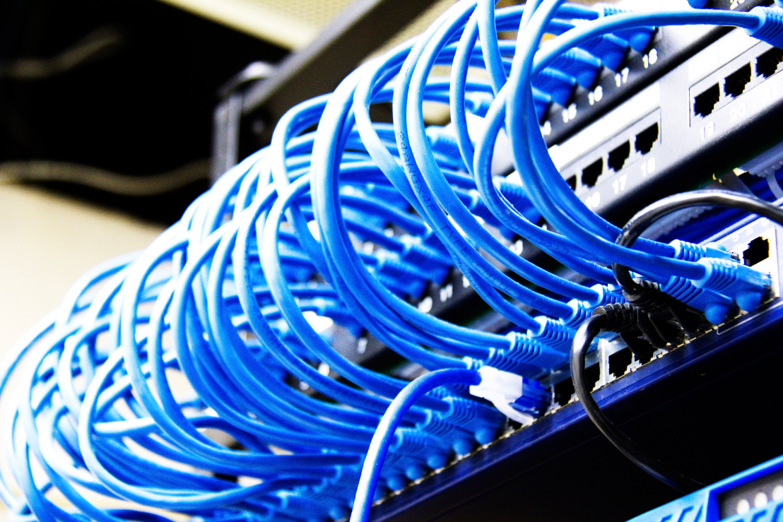
บทที่ 3 อุปกรณ์ต่างๆ ในเครือข่ายและรูปแบบการเชื่อมต่อระบบ (Network Accessories and Topologies)
ม.ราชภัฏสวนดุสิต
อ.จุฑาวุฒิ จันทรมาลี Computer Science

Slide 2
แผงวงจรเครือข่าย (Network Interface Card: NIC)
แผงวงจรเครือข่าย ซึ่งเป็นชื่อเรียนเป็นภาษาอังกฤษอยู่หลายคำด้วยกัน เช่น NIC ซึ่งย่อมาจาก Network Interface Card บางที่ก็เรียกว่า Network Adapter, Adapter Card, LAN Card ซึ่งล้วนแต่มีความหมายเดียวกันทั้งสิ้น
ส่วนสำคัญที่สุดของการเชื่อมต่อเครือข่ายนั้น จะอยู่ภายในเครื่อง ถึงแม้ว่าการจะเลือกวิธีการเดินสายและหลักการในการส่งสัญญาณที่ดีเพียงใด ก็จะไม่มีความหมายเลย ถ้าเครือข่ายไม่สามารถส่งผ่านข้อมูลระหว่างแผงวงจรเครือข่าย (LAN Card) และเครื่องคอมพิวเตอร์ได้อย่างรวดเร็ว

Slide 3
แผงวงจรเครือข่าย (Network Interface Card: NIC)
โปรแกรมไดร์ฟเวอร์ (Driver) เป็นโปรแกรมที่ทำหน้าที่เป็นไดร์ฟเวอร์ของแผงวงจรเครือข่าย โดยโปรแกรมไดร์ฟเวอร์นี้จะมีบทบาทสำคัญมากต่อประสิทธิภาพของแผงวงจรเครือข่ายที่ทำหน้าที่ในการส่งผ่านข้อมูลในเครือข่าย โดยที่โปรแกรมไดร์ฟเวอร์สำหรับแผงวงจรเครือข่ายแต่ละชนิด แต่ละบริษัทนั้น จะใช้โปรแกรมที่แตกต่างกัน ซึ่งหมายถึงการกำหนดวิธีการส่งข้อมูล การใช้บัฟเฟอร์ในการเก็บข้อมูลแล้วส่งข้อมูลที่ได้รับได้อย่างรวดเร็วระหว่างแผงวงจรเครือข่ายและเครือคอมพิวเตอร์

Slide 4
แผงวงจรเครือข่าย (Network Interface Card: NIC)
แผงวงจรเครือข่ายแบบ Ethernet Interface Card ที่นิยมใช้กันในระบบเครือข่ายท้องถิ่น (LAN) นั้นทางบริษัท Novell ถือเป็นบริษัทที่พัฒนาด้านเครือข่ายที่เป็นผู้ริเริ่มนั้น ได้มีไดร์ฟเวอร์มาตรฐานที่สามารถใช้งานกับแผงวงจรเครือข่ายแทบทุกชนิด เรียก NE2000 ซึ่งแผงวงจรเครือข่ายของ แต่ละบริษัทที่ผลิต มักจะมีความ compatable หรือ Support กับไดร์ฟเวอร์นี้ คือสามารถใช้ไดร์ฟเวอร์ NE2000 กับแผงวงจรเครือข่ายของ แต่ละบริษัทได้
แต่อย่างไรก็ตาม การใช้ไดร์ฟเวอร์ เฉพาะของแผงวงจรเครือข่ายนั้น ๆ จะมีประสิทธิภาพการทำงานดีกว่า เนื่องจากบริษัทผู้ผลิตจำทำการกำหนดสเป็คให้กับแผงวงจรเครือข่ายของตน เพื่อให้หารทำงานได้เต็มประสิทธิภาพ

Slide 5
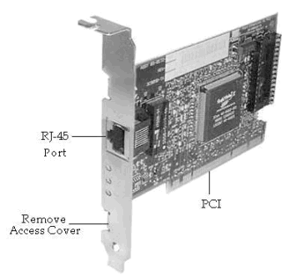
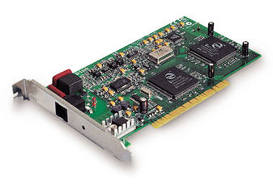
แผงวงจรเครือข่าย (Network Interface Card: NIC)
ภาพที่ 3.1 แสดงส่วนสำคัญต่างๆ บนแผงวงจรเครือข่าย (LAN Card)

Slide 6
ชนิดของแผงวงจรเครือข่าย
แผงวงจรเครือข่ายโดยทั่ว ๆ ไป จะมีลักษณะเป็นแผงวงจร เมื่อจะใช้งานก็นำไปเสียบไว้ในสล็อตภายในเครื่องคอมพิวเตอร์ โดยการเลือกซื้อแผงวงจรเครือข่ายก็จะต้องพิจารณาสล็อตบนเมนบอร์ดในเครื่องคอมพิวเตอร์ที่ต้องการใช้งานด้วยว่า จะใช้สล็อตแบบใด ซึ่งในปัจจุบันจะมีสล็อตให้เลือกใช้งานหลายชนิดด้วยกันคือ แบบ ISA, PCI หรือ EISA (ซึ่งในปัจจุบันไม่นินมใช้กันแล้ว) และใช้หัวต่อคอนเน็กเตอร์แบบใด เช่น BNC, RJ-45, AUI เป็นต้น

Slide 7
ชนิดของแผงวงจรเครือข่าย
PCMCIA (Personal Computer Memory Card Interface Adapter) ได้มีการพัฒนากันตั้งแต่ปี ค.ศ. 1989 โดยความร่วมมือของ 3 บริษัทยักใหญ่ คือ IBM, Apple, Toshiba มีเป้าหมายที่จะสร้างมาตรฐานของอุปกรณ์ที่จะต่อเข้ากับเครื่องคอมพิวเตอร์โดยไม่ขึ้นกับระบบบัสของเครื่อง โดยที่ไม่ว่าจะเป็นเครื่องคอมพิวเตอร์จะเป็นของบริษัทผู้ผลิตใดก็ตาม ถ้ามีช่องสำหรับเสียบการ์ด PCMCIA แล้วสามารถใช้การ์ด PCMCIA นี้ได้ทุกผลิตภัณฑ์ แต่จะมีข้อจำกัดของขนาดการ์ด ซึ่งปัจจุบันจะมีอยู่ 3 แบบด้วยกันคือ
1. Type II มีความหน้า 3.3 mm มักใช้งานกับ Flash Memory
2. Type II มีความหน้า 5 mm มักใช้งานกับ Modem, LAN Card
3. Type III มีความหน้า 10.5 mm มักใช้งานกับ Hard Disk

Slide 8
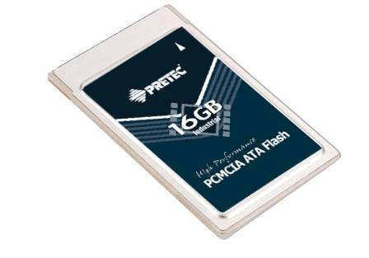
ชนิดของแผงวงจรเครือข่าย
ภาพที่ 3.2 แสดง PCMCIA ที่ใช้งานกับ Hard Disk

Slide 9
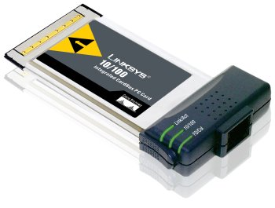
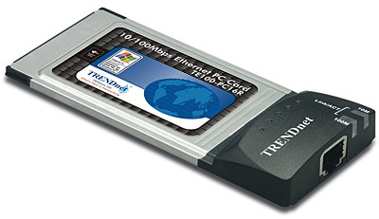
ชนิดของแผงวงจรเครือข่าย
ภาพที่ 3.3 PC Card (Ethernet Card)

Slide 10
สายสัญญาณ
สายสัญญาณ เป็นอุปกรณ์หนึ่งในระบบเครือข่ายที่ใช้เป็นทางเดินข้อมูล ซึ่งจะมีอยู่หลายชนิดให้เลือกใช้งานตามความเหมาะสม โดยในการเลือกใช้งานของสายสัญญาณนั้นต้องพิจารณาองค์ประกอบต่าง ๆ เช่น ระบบเครือข่ายที่ใช้งาน จำเป็นต้องใช้สายสัญญาณประเภทใด อาจจะจำเป็นต้องใช้สายสัญญาณประเภทที่เจาะจงกับรูปแบบของเครือข่ายนั้น หรืออาจจะใช้สายสัญญาณประเภทอื่นเข้ามาช่วยเพื่อเพิ่มประสิทธิภาพก็ได้

Slide 11
ชนิดของสายสัญญาณ
1. สายสัญญาณโคแอกเซียล (Coaxial Cable)
เป็นสายสัญญาณประเภทแรกที่ใช้ และเป็นที่นิยมมากในเครือข่ายคอมพิวเตอร์สมัย แรก ๆ แต่ในปัจจุบันสายโคแอ็กซ์ถือได้ว่าเป็นสายที่ล้าสมัยสำหรับเครือข่ายคอมพิวเตอร์ในปัจจุบัน อย่างไรก็ตามยังมีระบบ เครือข่ายบางประเภทที่ยังใช้สายประเภทนี้อยู่
สายโคแอกเชียล มีตัวนำไฟฟ้าอยู่สองส่วน คำว่า โคแอ็กซ์ มีความหมายว่า "มีแกนร่วมกัน" โครงสร้างของสายประกอบด้วยสายทองแดงเป็นแกนกลาง แล้วห่อหุ้มด้วยวัสดุที่เป็นฉนวน ชั้นต่อมาจะเป็นตัวนำไฟฟ้าอีกชั้นหนึ่ง ซึ่งจะเป็นแผ่น โลหะบาง ๆ หรืออาจจะเป็นใยโลหะที่ถักเปียปุ้มอีกชั้นหนึ่ง สุดท้ายก็หุ้มด้วยฉนวนและวัสดุป้องกันสายสัญญาณ แบ่งออกเป็น
1. สายโคแอ็กซ์แบบบาง (Thin Coaxial Cable
2. สายโคแอ็กซ์แบบหนา (Thick Coaxial Cable)

Slide 12
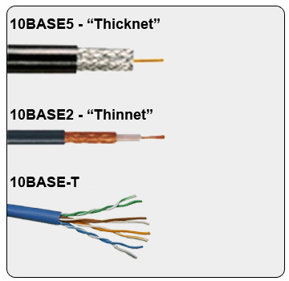
ชนิดของสายสัญญาณ
ภาพที่ 3.4 เปรียบเทียบสายโคแอ็กซ์แบบบาง (Thin Coaxial Cable) และ สายโคแอ็กซ์แบบหนา (Thick Coaxial Cable)

Slide 13
ชนิดของสายสัญญาณ
2. สายคู่บิดเกลียว (Twisted Pair Cable)
เป็นสายชนิดที่ได้รับความนิยมสูงสุดในการนำมาใช้งานตามห้องปฏิบัติการคอมพิวเตอร์ทั่วไป รวมทั้งตามสำนักงานต่างๆ สายชนิดนี้ได้ชื่อมาจากลักษณะองค์ประกอบภายในของสาย ที่เป็นสายลวดทองแดงสองเส้นนำมาพันเกลียวเข้าด้วยกันเพื่อทำให้เกิดเป็นสนามแม่เหล็ก ซึ่งใช้เป็นเสมือนเกราะสำหรับป้องกันสัญญาณรบกวนทั่วไปได้ในตัวเอง จำนวนรอบหรือความถี่ ในการพันเกลียว โดยที่สายคู่บิดเกลียว ประกอบด้วยสายทองแดงจำนวนหนึ่ง หรือหลายคู่สาย ห่อหุ้มสายด้วยฉนวนบางๆ เพื่อป้องกันไม่ให้เกิดการลัดวงจร แล้วนำมาพันเกลียวเข้าด้วยกันเป็นคู่ ทุกคู่จะถูกห่อหุ้มฉนวนอีกชั้นหนึ่งรวมกันเป็นสายขนาดใหญ่เพียงสายเดียว สายคู่บิดเกลียวแบ่งออกเป็นสองประเภทคือ
2.1 แบบไม่มีฉนวนหุ้ม (UTP : Unshielded Twisted Pair)
2.2 แบบมีฉนวนหุ้ม (STP : Shielded Twisted Pair)

Slide 14
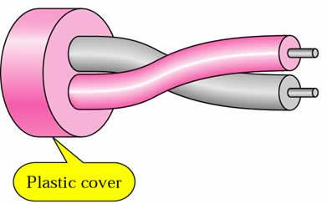
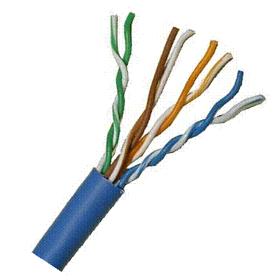
ชนิดของสายสัญญาณ
2.1 แบบไม่มีฉนวนหุ้ม (UTP : Unshielded Twisted Pair)
สาย UTP เป็นสายที่พบเห็นกันมาก มักจะใช้เชื่อมโยงคอมพิวเตอร์ไปยังอุปกรณ์สื่อสารตามมาตรฐานที่กำหนด สำหรับสายประเภทนี้จะมีความยาวของสายในการเชื่อมต่อได้ไม่เกิน 100 เมตร และสาย UTP มีจำนวนสายบิดเกลียวภายใน 4 คู่ คู่สายในสายคู่ตีเกลียวไม่หุ้มฉนวนคล้ายสายโทรศัพท์ มีหลายเส้นซึ่งแต่ละเส้นก็จะมีสีแตกต่างกัน และตลอดทั้งสายนั้นจะถูกหุ้มด้วยพลาสติก (Plastic Cover) ปัจจุบันเป็นสายที่ได้รับความนิยมมากที่สุด เนื่องจากราคาถูกและติดตั้งได้ง่าย แสดงดังรูป

Slide 15
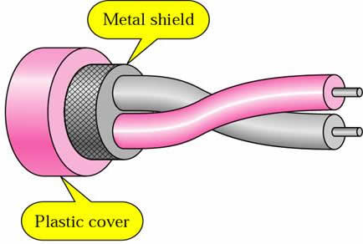
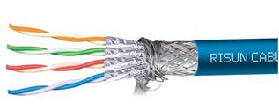
ชนิดของสายสัญญาณ
2.2 แบบมีฉนวนหุ้ม (STP : Shielded Twisted Pair)
สายสัญญาณ STP มีการนำสายคู่พันเกลียวมารวมอยู่และมีการเพิ่มฉนวนป้องกันสัญญาณรบกวน ซึ่งร่างแหนี้จะมีคุณสมบัติเป็นเกราะในการป้องกันสัญญาณรบกวนจากคลื่นแม่เหล็กไฟฟ้าต่างๆ เรียกเกราะนี้ว่า ชิลด์ (Shield) และเป็นสายสัญญาณที่ได้รับการพัฒนาต่อจากสาย UTP โดยเพิ่มการชีลด์กันสัญญาณรบกวนเพื่อทำให้คุณสมบัติโดยรวมของสัญญาณดีมากขึ้น คุณลักษณะของสาย STP ก็เหมือนกับสาย UTP คือมีเรื่องเกี่ยวกับอัตราการบั่นทอนครอสทอร์ก

Slide 16
ชนิดของสายสัญญาณ
3. สายเส้นใยแก้วนำแสง (Fiber Optic Cable)
เป็นสายสัญญาณของระบบเครือข่ายอีกชนิดหนึ่ง ที่มีความสามารถในการรับ-ส่งสัญญาณได้ไกลๆ เป็นกิโลเมตร และมีการสูญเสียของสัญญาณน้อยมาก เมื่อเทียบกับสายแลนทั่วๆ ไป (CAT5, CAT5e, CAT6, CAT7 เป็นต้น) Fiber Optic เรียกเป็นภาษาไทยว่า "เส้นใยแก้วนำแสง “
ภายในทำจากแก้วที่มีความบริสุทธิ์สูงมากมีขนาดเส้นผ่าศูนย์กลางขนาดเท่าเส้นผมของคนเรารับส่งสัญญาณได้ระยะไกลมากเป็นกิโลเมตรต้องใช้ผู้ชำนาญและเครื่องมือเฉพาะในการเข้าหัวสัญญาณราคาแพงหลายเท่า เมื่อเทียบกับสายแลนประเภท CAT5 การนำไปใช้งานตึกสูงๆ ที่ต้องการเชื่อมต่อระบบเครือข่าย ทำเป็น Backbone (สายรับส่งสัญญาณข้อมูลหลัก) ระบบการรับส่งสัญญาณภาพ วีดีโอ ตามพื้นที่ต่าง ๆ การเชื่อมต่อสัญญาณระยะไกลและอื่นๆ อีกมากมาย

Slide 17
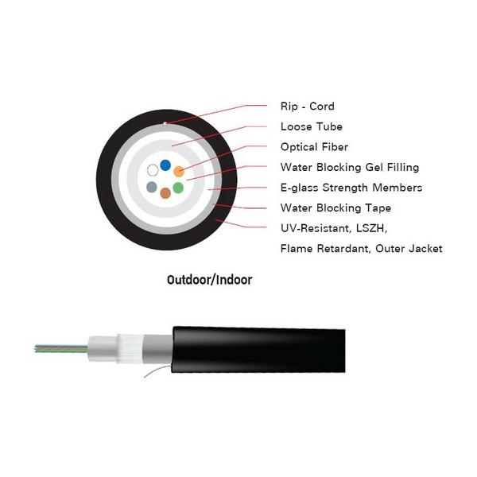
ชนิดของสายสัญญาณ
ภาพที่ 3.5 โครงสร้างสายไฟเบอร์อ็อปติก (Fiber Optic Cable)

Slide 18
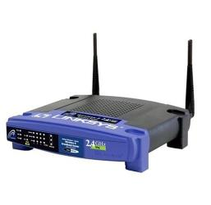
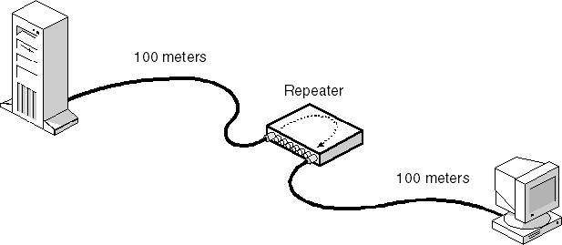
อุปกรณ์เครือข่ายที่ช่วยในการขยายระบบ
1. Repeater
รีพีตเตอร์ เป็นเครื่องทบทวนสัญญาณข้อมูลในการส่งสัญญาณข้อมูลในระยะทางไกลๆ สำหรับสัญญาณแอนะล็อกจะต้องมีการขยายสัญญาณข้อมูลที่ เริ่มเบาบางลงเนื่องจากระยะทาง และสำหรับสัญญาณดิจิตัลก็จะต้องมีการทบทวนสัญญาณเพื่อป้องกันการขาดหายของสัญญาณเนื่องจากการส่งระยะทางไกล ๆ เช่นกัน รีพีตเตอร์จะทำงานอยู่ในชั้น Physical Layer

Slide 19
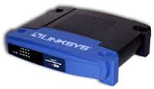
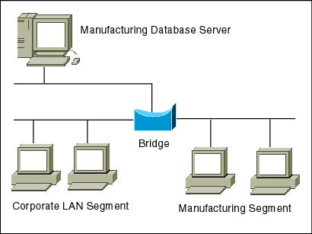
อุปกรณ์เครือข่ายที่ช่วยในการขยายระบบ
2. Bridge
บริดจ์มีลักษณะคล้ายเครื่องขยายสัญญาณ บริดจ์จะทำงานอยู่ในชั้น Data Link Layer บริดจ์ทำงานคล้ายเครื่องตรวจตำแหน่งของข้อมูล โดยบริดจ์จะรับข้อมูลจากต้นทางและส่งให้กับปลายทาง โดยที่บริดจ์จะไม่มีการแก้ไขหรือเปลี่ยนแปลงใด ๆ แก่ข้อมูล บริดจ์ทำให้การเชื่อมต่อระหว่างเครือข่ายมีประสิทธิภาพลดการชนกันของข้อมูลลง บริดจ์จึงเป็นสะพานสำหรับข้อมูลสองเครือข่าย

Slide 20
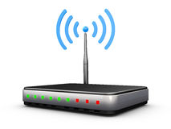
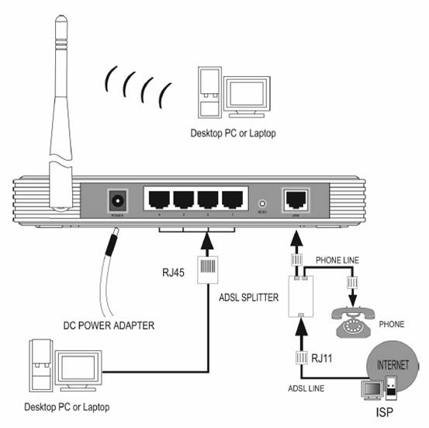
อุปกรณ์เครือข่ายที่ช่วยในการขยายระบบ
3. Router
เป็นอุปกรณ์ที่ทำหน้าที่เชื่อมต่อในระบบเครือข่ายกับหลายระบบเข้าด้วยกันที่คล้ายกับบริดจ์ แต่ก็มีส่วนการทำงานจะซับซ้อนมากกว่าบริดจ์มาก โดยเราท์เตอร์ก็มีเส้นทางการเชื่อมโยงข้อมูลระหว่างแต่ละเครือข่ายเก็บไว้เป็นตารางเส้นทาง เรียกว่า Routing Table ทำให้เราท์เตอร์สามารถทำหน้าที่จัดหาเส้นทาง และเลือกเส้นทางเหมาะสมที่สุดเพื่อใช้ในการเดินทาง และเพื่อการติดต่อระหว่างเครือข่ายได้อย่างมีประสิทธิภาพ ทำงานอยู่ใน 3 ระดับล่าง Physical, Data, Network

Slide 21
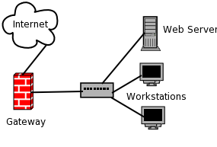
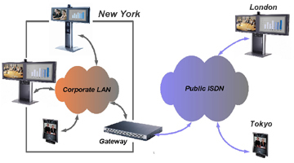
อุปกรณ์เครือข่ายที่ช่วยในการขยายระบบ
4. Gateway
เกตเวย์ เป็นอุปกรณ์อิเล็กทรอนิกส์อีกอย่างหนึ่งที่ช่วยในการสื่อสารข้อมูลคอมพิวเตอร์ หน้าที่หลัก คือ ช่วยให้เครือข่ายคอมพิวเตอร์ 2 เครือข่าย หรือมากกว่าซึ่งลักษณะไม่เหมือนกัน สามารถติดต่อสื่อสารกันได้เหมือนเป็นเครือข่ายเดียวกัน

Slide 22
มาตรฐานของระบบเครือข่าย
การทำงานของระบบเครือข่าย กว่าจะใช้งานได้นั้นจะต้องมีส่วนประกอบหลายส่วนนำมาประกอบด้วยกัน ในส่วนประกอบทางกายภาพ เช่น แผงวงจรเครือข่าย (Network Interface Card หรือ LAN Card), สายเคเบิล และ Topology เป็นต้น รวมกับส่วนที่เรียกว่า โปรโตคอลมาตรฐาน (Protocol) ซึ่งเป็นการกำหนอข้อตกลงร่วมกันในการออกแบบมาเป็นมาตรฐาน เพื่อช่วยอธิบายว่าระบบทำงานอย่างไร โดยหน่วยงานที่กำหนดโปรโตคอลมาตรฐานเหล่านี้ ประกอบด้วย 3 สถาบัน คือ
1. IEEE (Institute of Electronical and Electronic Engineers)
2. EIA (The Electronic Association)
3. CCITT (The International Consultative Committee on
Telephone and Telegraph)

Slide 23
มาตรฐานของระบบเครือข่าย
ข้อตกลงที่ 3 สถาบันได้ทำการพิจารณา คือ
1. การส่งสัญญาณระหว่างอุปกรณ์อิเล็กทรอนิกส์
2. การแลกเปลี่ยนข้อมูล
3. การแก้ไขปัญหาต่าง ๆ ที่เกิดขึ้น
โดยทางสถาบันวิศวกรไฟฟ้าและอิเล็กทรอนิกส์ ได้กำหนดหมายเลขของคณะกรรมการในการกำหนดมาตรฐานนี้ โดยคณะกรรมการ 802 เป็นองค์กรที่มีขนาดใหญ่มาก ที่มีความสนใจในเครือข่าย LAN และ WAN โดยที่คณะกรรมการย่อยในชุดของคณะกรรมการ 802 จะแยกกันพัฒนามาตรฐานสำหรับ Topology ของ LAN ที่แตกต่างกัน โดยใช้เลขจุดทศนิยมเป็นชื่อย่อของหัวข้อขอมาตรฐานที่กำหนดไว้ ดังรายละเอียดต่อไปนี้

Slide 24
มาตรฐานของระบบเครือข่าย
-IEEE 802.1 การบริหารจัดการระบบเครือข่าย -IEEE 802.2 ถูกออกแบบใน LLC ไม่ต้องการให้เครื่องรู้จักกับ MAC sub layer กับ physical layer -IEEE 802.3 สำหรับเป็น โปรโตคอลมาตราฐานเครือข่าย EtherNet ที่มีอัตราเร็วในการส่งข้อมูล 10 Mbps -IEEE 802.4 เป็นมาตรฐานกำหนดโปรโตคอลสำหรับเลเยอร์ชั้น MAC -IEEE 802.5 เครือข่ายที่ใช้โทโปโลยีแบบ Ring -IEEE 802.6 กำหนดมาตรฐานของ MAN ซึ่งข้อมูลในระบบเครือข่ายถูกออกแบบมาให้ใช้งานในระดับเขต และเมือง -IEEE 802.7 ใช้ให้คำปรึกษากับกลุ่มเทคโนโลยีการส่งสัญญาณแบบ Broadband -IEEE 802.8 ใช้ให้คำปรึกษากับกลุ่มเทคโนโลยีเคเบิลใยแก้วนำแสง -IEEE 802.9 ใช้กำหนดการรวมเสียงและข้อมูลบนระบบเครือข่ายรองรับ -IEEE 802.10 ใช้กำหนดความปลอดภัยบนระบบเครือข่าย -IEEE 802.11 มาตรฐาน IEEE 802.11 และเป็นเทคโนโลยีสำหรับ -IEEE 802.12 ใช้กำหนดลำดับความสำคัญของความต้องการเข้าไปใช้งานระบบเครือข่าย -IEEE 802.14 ใช้กำหนดมาตรฐานของสาย Modem -IEEE 802.15 ใช้กำหนดพื้นที่ของเครือข่ายไร้สายส่วนบุคคล -IEEE 802.16 ใช้กำหนดมาตรฐานของ Broadband แบบไร้สาย หรือ WiMAX

Slide 25
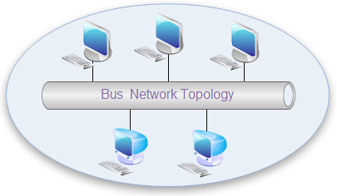
การเชื่อมต่อระบบเครือข่าย (Topology)
1. โทโพโลยีแบบบัส (Bus Topology) ลักษณะทางกายภาพของโทโพโลยีแบบบัสนั้น จัดเป็นรูปแบบที่ง่าย ซึ่งประกอบด้วยสายเคเบิลเส้นหนึ่งทีนำมาใช้เป็นสายแกนหลักที่เปรียบเสมือนเป็นกระดูกสันหลัง (Backbone) โดยทุก ๆ โหนดบนเครือข่ายจะต้องเชื่อมต่อเข้ากับสายเส้นนี้ จึงแลดูเหมือนกับราวที่มีไว้แขวนเสื้อผ้า

Slide 26
การเชื่อมต่อระบบเครือข่าย (Topology)
ข้อดี
1. มีรูปแบบที่ไม่ซับซ้อน ติดตั้งง่าย
2. เพิ่มจำนวนโหนดได้ง่าย โดยสามารถเชื่อมต่อเข้ากับสายแกนหลักได้ทันที
3. ประหยัดสายสื่อสาร เนื่องจากใช้สายแกนหลักเพียงเส้นเดียว
ข้อเสีย
1. หากสายเคเบิลที่เป็นสายแกนหลักเกิดชำรุดหรือขาด เครือข่ายจะหยุดชะงักในทันที
2. กรณีเกิดข้อผิดพลาดบนเครือข่าย จะค้นหาจุดผิดพลาดยาก เนื่องจากทุกอุปกรณ์ต่างก็เชื่อมต่อเข้ากับสายแกนหลักทั้งหมด
3. ระหว่างโหนดแต่ละโหนดจะต้องมีระยะห่างตามข้อกำหนด

Slide 27
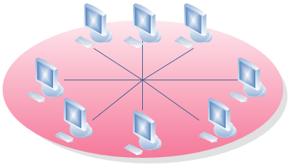
การเชื่อมต่อระบบเครือข่าย (Topology)
2. โทโพโลยีแบบดาว (Star Topology) ในความเป็นจริงโทโพโลยีแบบดาวนั้น มีจุดเริ่มต้นจากการเชื่อมต่อเทอร์มินัลกับเมนเฟรมคอมพิวเตอร์ โดยเมนเฟรมคอมพิวเตอร์ทำหน้าที่เป็นศูนย์กลาง และเทอร์มินัลทุกเครื่องจะเชื่อมต่อเข้ากับเมนเฟรมคอมพิวเตอร์ แต่ในยุคปัจจุบัน อุปกรณ์ที่นิยมนำมาใช้เป็นศูนย์กลางควบคุมของสายสื่อสารทั้งหมดก็คือ ฮับ (Hub) โดยทุก ๆ โหนดบนเครือข่ายจะต้องเชื่อมโยงสายสื่อสารผ่านฮับทั้งสิ้น ซึ่งฮับจะทำหน้าที่รับข้อมูลจากผู้ส่ง เพื่อส่งไปยังโหนดปลายทางที่ต้องการ

Slide 28
การเชื่อมต่อระบบเครือข่าย (Topology)
ข้อดี
1. มีความคงทนสูง กล่าวคือหากสายเคเบิลบางโหนดเกิดชำรุดหรือขาด จะส่งผลต่อโหนดนั้นเท่านั้น ไม่ส่งผลกระทบต่อระบบโดยรวม โหนดอื่น ๆ ยังคงใช้งานได้ตามปกติ
2. เนื่องจากมีจุดศูนย์กลางควบคุมอยู่ที่ฮับ ทำให้การจัดการดูแลง่ายและสะดวก
ข้อเสีย
1. สิ้นเปลืองสายเคเบิล ซึ่งต้องใช้จำนวนสายเท่ากับจำนวนเครื่องที่เชื่อมต่อ
2. กรณีต้องการเพิ่มโหนด อุปกรณ์ฮับจะต้องมีพอร์ตว่างให้เชื่อมต่อ และจะต้องลากสายเชื่อมต่อระหว่างฮับไปยังโหนดปลายทาง
3. เนื่องจากมีจุดศูนย์กลางอยู่ที่ฮับ หากฮับเกิดชำรุดใช้งานไม่ได้ คอมพิวเตอร์ที่เชื่อมต่อเข้ากับฮับดังกล่าวก็จะใช้งานไม่ได้ทั้งหมด

Slide 29
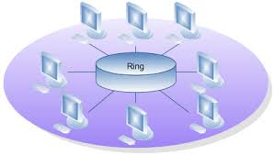
การเชื่อมต่อระบบเครือข่าย (Topology)
3. โทโพโลยีแบบวงแหวน (Ring Topology) การเชื่อมต่อแบบวงแหวนนั้น โหนดต่าง ๆ จะมีการเชื่อมต่อกันด้วยสายสัญญาณจากฆนดหนึ่งไปยังโหนดหนึ่งต่อกันไปเรื่อย ๆ จนกระทั่งโหนดแรกและโหนดสุดท้ายได้เชื่อมโยงถึงกัน จึงเกิดเป็นลูปวงกลมหรือวงแหวนขึ้นมา

Slide 30
การเชื่อมต่อระบบเครือข่าย (Topology)
ข้อดี
1. แต่ละโหนดในวงแหวนมีโอกาสส่งข้อมูลได้เท่าเทียมกัน
2. ประหยัดสายสัญญาณ โดยจะใช้สายสัญญาณเท่ากับจำนวนโหนดที่เชื่อมต่อ
3. ง่ายต่อการติดตั้งและการเพิ่ม/ลบจำนวนโหนด
ข้อเสีย
1. หากวงแหวนชำรุดหรือขาด จะส่งผลกระทบต่อระบบทั้งหมด
2. ตรวจสอบได้ยาก ในกรณีที่มีโหนดใดโหนดหนึ่งเกิดข้อขัดข้อง เนื่องจากต้องตรวจสอบทีละจุดว่าเกิดข้อขัดข้องอย่างไร

Slide 31
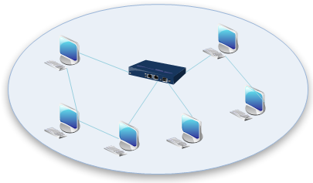
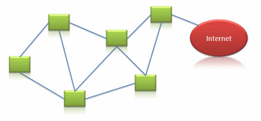
การเชื่อมต่อระบบเครือข่าย (Topology)
4. โทโพโลยีแบบเมช (Mesh Topology)
การเชื่อมต่อเครือข่ายด้วยโทโพโลยีแบบเมช จัดเป็นการเชื่อมต่อแบบจุดต่อจุดอย่างแท้จริง ที่แต่ละโหนดจะมีลิงก์สื่อสารระหว่างกันเป็นของตนเอง

Slide 32
การเชื่อมต่อระบบเครือข่าย (Topology)
ข้อดี
1. เนื่องจากเป็นการเชื่อมต่อกันโดยตรงระหว่างโหนด ดังนั้นแบนด์วิดธ์บนสายสื่อสารสามารถนำมาใช้ได้อย่างเต็มที่ ไม่มีโหนดใดมาแชร์ใช้งาน
2. มีความปลอดภัย และความเป็นส่วนตัวในข้อมูลที่สื่อสารกันระหว่างโหนด
3. ระบบมีความทนทานต่อความผิดพลาด (Fault-Tolerant) เนื่องจากหากมีลิงก์ใดชำรุดเสียหาย ก็สามารถเลี่ยงไปใช้งานลิงก์อื่นทดแทนได้
ข้อเสีย
1. เป็นรูปแบบการเชื่อมต่อเครือข่ายที่สิ้นเปลืองสายสื่อสารมากที่สุด

Slide 33
การส่งข้อมูลในระบบเครือข่าย
ทาง IEEE ได้กำหนดมาตรฐานในการส่งข้อมูลของระบบเครือข่ายท้องถิ่น (LAN) แบบบัสไว้ 2 วิธีคือ
1. CSMA/CD
2. Token Passing
โดยเทคนิคในการส่งข้อมูลในระบบเครือข่ายท้องถิ่นมีอยู่หลายชนิด แต่ถ้าจะแบ่งกันจริง ๆ แล้ว เทคนิคในการส่งข้อมูลที่ใช้กับสายส่งข้อมูลนั้น จะมีอยู่เพียง 2 ชนิดด้วยกัน คือ
1. แบบเบสแบนด์ (Baseband)
2. แบบบรอดแบนด์ (Broadband)

Slide 34
การส่งข้อมูลในระบบเครือข่าย
1. การส่งข้อมูลแบบเบสแบนด์ (Baseband)
การส่งข้อมูลในระบบแบบเบสแบนด์นั้น จะมีช่องสื่อสารเพียงช่องเดียว ดังนั้นจะต้องมีเทคนิคในการจัดส่งข้อมูล เพื่อป้องกันการชนกันของข้อมูล ซึ่งเทคนิคที่นิยมใช้กัน คือ CSMA/CD (Carrier Sense Multiple Access with Collision Detection) โดยอุปกรณ์ที่จะส่งข้อมูลนั้นจะคอยตรวจสอบว่า มีอุปกรณ์อื่นกำลังส่งข้อมูลอยู่หรือไม่ ถ้ามีก็จะคอยก่อน ถ้าไม่มีหรือว่าง ก็จะทำการส่งข้อมูลทันที ซึ่งระบบเครือข่าย LAN จะใช้วิธีการส่งข้อมูลชนิดนี้

Slide 35
การส่งข้อมูลในระบบเครือข่าย
2. การส่งข้อมูลแบบบรอดแบนด์ (Broadband)
การส่งข้อมูลในระบบแบบบรอดแบนด์นี้ จะเป็นการส่งข้อมูลหลายช่องทาง ด้วยความถี่ที่แตกต่างกัน โดยใช้สายสัญญาณของคลื่นวิทยุในการส่งข้อมูลสัญญาณเดียวหรือหลายสัญญาณบนสายส่งข้อมูลเส้นเดียว เช่น การส่งข้อมูลพร้อมกับเสียงและสัญญาณวิดีโอ สายสัญญาณชนิดนี้ราคาค่อนข้างแพง เมื่อเทียบกับสายแบบเบสแบนด์

Slide 36
การแบ่งกันใช้สายส่งข้อมูล
1.CSMA/CD (Carrier Sense Multiple Access with Collision Detection)
วิธีนี้จะใช้สายสัญญาณชุดเดียวในการส่งข้อมูล โดยวิธีการนี้จะเป็นวิธีที่ให้คอมพิวเตอร์แต่ละเครื่องคอยฟังและตรวจสอบว่า สายว่างหรือไหม (Carrier Detection) ถ้าว่างก็จะเริ่มทำการส่งสัญญาณออกมา ถ้าสายว่างข้อมูลที่ส่งไปก็จะถึงผู้รับทันที่ แต่ในการเริ่มส่งสัญญาณนี้อาจจะตรงกับสถานีอื่น ๆ ก็ได้ ดังนั้นก็จะเกิดสัญญาณชนกัน ทำให้ข้อมูลนั้นไม่สามารถส่งไปถึงผู้รับได้ เมื่อเกิดสัญญาณชนกันแล้ว แต่ละเครื่องที่จะส่งข้อมูลมานั้นก็จะหยุดส่งและรอ โดยการนับถอยหลังของเวลาที่สุ่มมาให้แตกต่างกันระหว่างแต่ละเครื่องเมื่อครบเวลาที่นับถอยหลังในแต่ละเครื่องแล้ว ก็จะทำการส่งข้อมูลไปใหม่ ซึ่งในการส่งครั้งใหม่นี้ก็จะไม่มีการชนกันของข้อมูลเดิมอีก

Slide 37
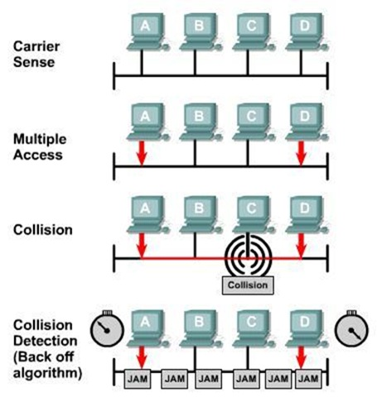
การแบ่งกันใช้สายส่งข้อมูล
ภาพที่ 3.6 แสดงการแบ่งกันใช้สายเพื่อส่งข้อมูลแบบ
CSMA/CD (Carrier Sense Multiple Access with Collision Detection)

Slide 38
การแบ่งกันใช้สายส่งข้อมูล
2. Token Passing
วิธีนี้สามารถใช้กับ Topology หลายแบบด้วยกัน เช่น Bus, Star, Ring โดยวิธีนี้จะมีคอมพิวเตอร์เพียงเครื่องเดียวในช่วงเวลาหนึ่งที่มีสิทธิในการส่งข้อมูล โดยมีรหัส Token เก็บไว้และเมื่อทำการส่งข้อมูลออกไปแล้ว ก็จะทำการส่งรหัส Token นี้ออกไปให้กับเครื่องอื่น ๆ ตามลำดับที่ได้กำหนดไว้ ถ้าเครื่องนั้นต้องการส่งข้อมูลก็ให้ส่งข้อมูลออกมาก่อน แล้วค่อยส่งรหัสออกไปให้เครื่องอื่นทราบตามลำดับ ซึ่งวิธีนี้ จะทำให้ทุกเครื่องในเครือข่ายได้รับสิทธิในการส่งข้อมูล 1 ครั้ง ภายใน 1 รอบการทำงาน ทำให้สามารถจำกัดเวลาได้ว่าจะส่งข้อมูลออกไปได้ภายในกี่ milisecond

Slide 39
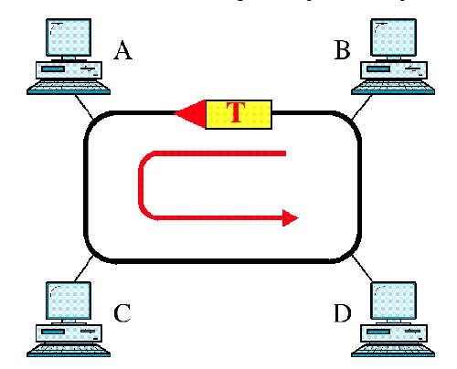
การแบ่งกันใช้สายส่งข้อมูล
ภาพที่ 3.7 แสดงการแบ่งกันใช้สายเพื่อส่งข้อมูลแบบ Token Passing (A)

Slide 40
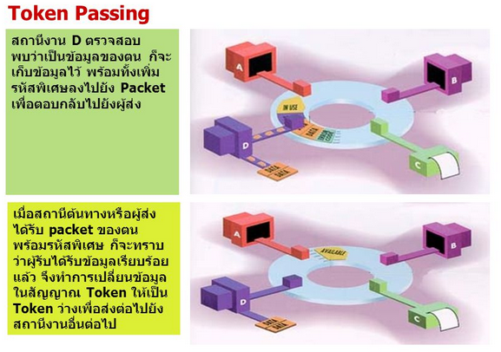
การแบ่งกันใช้สายส่งข้อมูล
ภาพที่ 3.7 แสดงการแบ่งกันใช้สายเพื่อส่งข้อมูลแบบ Token Passing (B)

Slide 41
Thank you
The End
3

